Slide 1
Gry Komputerowe
Imię Nazwisko Klasa

Slide 2
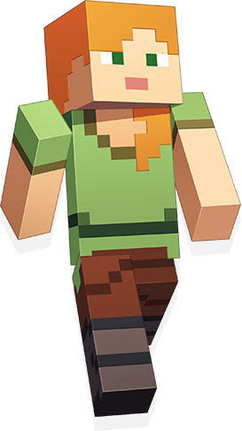
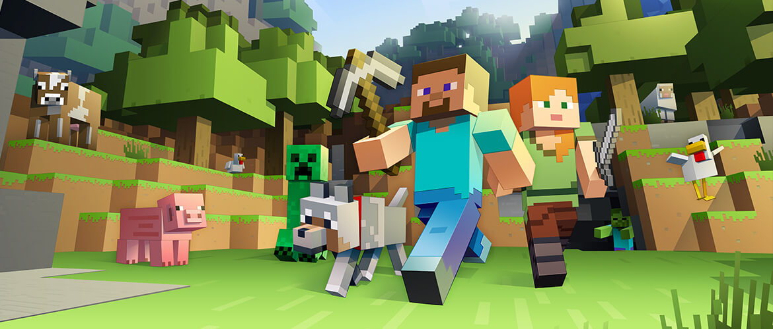
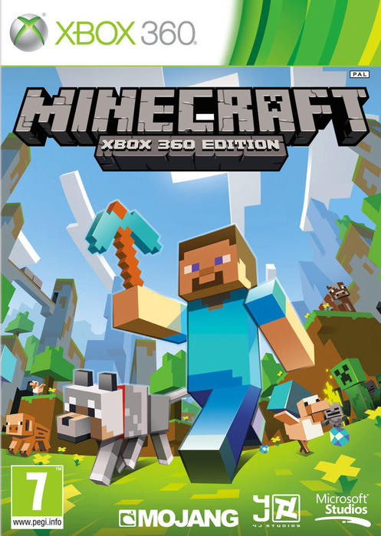
Minecraft
Data wydania: 7 października 2011
Gatunek: gra survivalowa
Twórcy: Markus Persson, Jens Bergensten
Platformy: Android, PlayStation 4, iOS, PlayStation 3, Xbox 360, więcej
Producenci: Mojang AB, 4J Studios
Nagrody: Nickelodeon Kids' Choice Award: Ulubiona gra wideo

